Slide 1
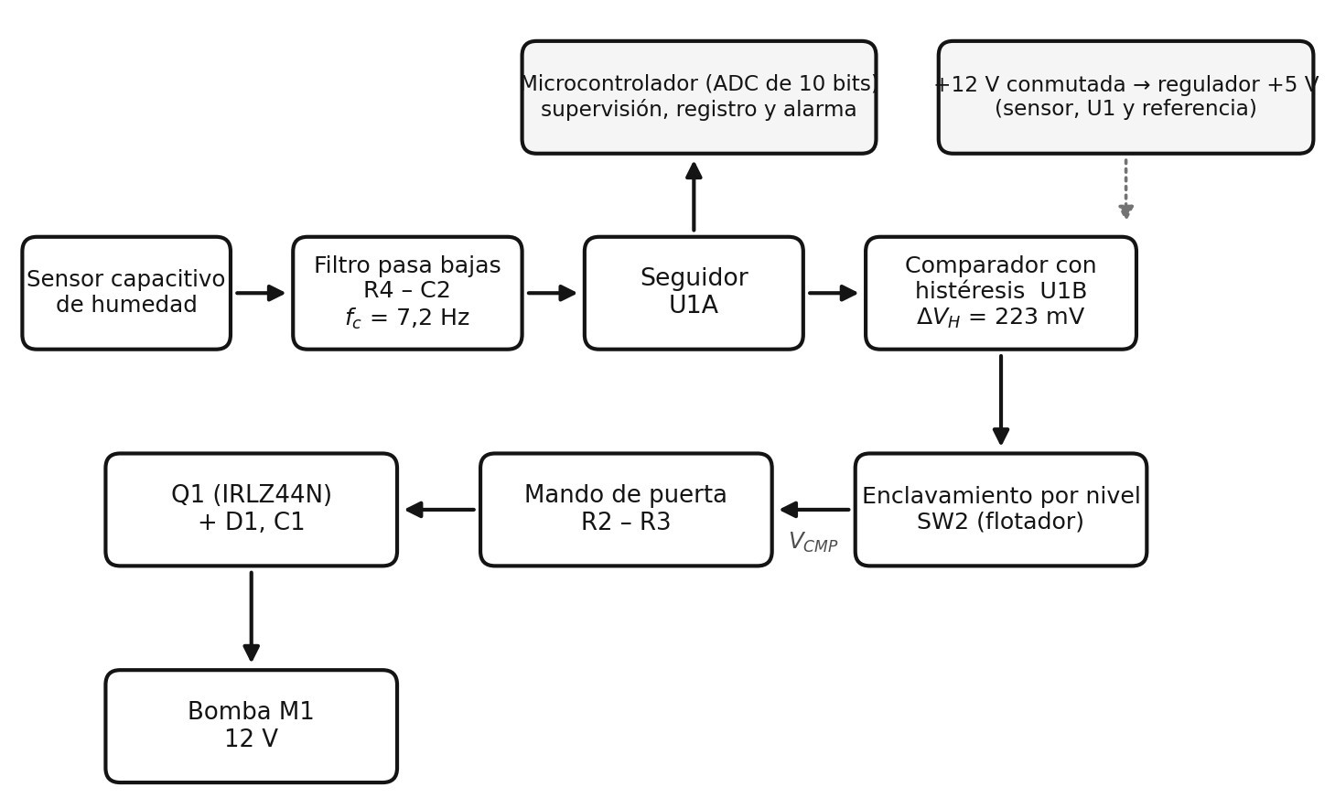
TMT3302 · DISEÑO DE CIRCUITOS ANALÓGICOS
Rediseño de la cadena analógica del subsistema de riego
Acondicionamiento, umbral y accionamiento del prototipo Smart Plant Bot
Proyecto final integrador
Héctor José Caldera Alfaro
José Mario Molina Herrera
Kensy Jimena Castro Vásquez
María Fernanda Porras Ruiz
Diagrama de bloques del subsistema analógico rediseñado
Profesor: William Cordero Garay
Universidad INVENIO · Facultad de Ingeniería · Ingeniería en Mecatrónica
Guanacaste, setiembre de 2026
Notes:
Presentamos el rediseño de la cadena analógica que va desde la salida del sensor capacitivo de humedad hasta la puerta del transistor que gobierna la bomba, dentro del proyecto Smart Plant Bot. Es un proyecto integrador de TMT3302 con profesor William Cordero Garay.

Slide 2
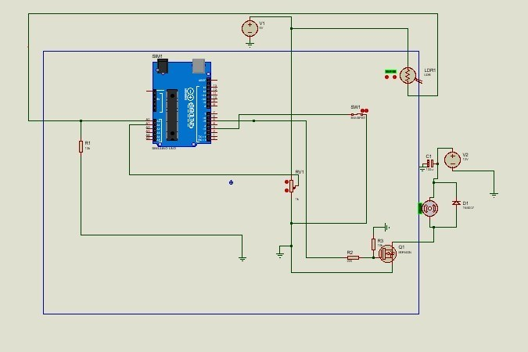
2
Punto de partida: cuatro decisiones sin verificar
1
Filtro mal dimensionado
Con fc = 159 Hz atenúa apenas 2,0 dB el rizado de 120 Hz.
2
Sin aislamiento
El divisor llega al convertidor sin etapa intermedia.
3
Histéresis por programa
La decisión de riego depende de que el firmware se ejecute bien.
4
Transistor de nivel estándar
Su RDS(on) se especifica para una VGS que el microcontrolador no alcanza.
Circuito del proyecto institucional en Proteus (condición inicial)
Si el programa se detiene con la salida en alto, nada en el circuito impide que la bomba funcione en seco.
TMT3302 · Smart Plant Bot · Universidad INVENIO
Notes:
La revisión del diseño institucional identificó cuatro decisiones adoptadas sin verificación cuantitativa: una frecuencia de corte incompatible con el rizado que pretendía rechazar, el divisor conectado al convertidor sin aislamiento, la histéresis resuelta por programa y un transistor cuya resistencia de conducción se especifica para una tensión de puerta que la salida del microcontrolador no alcanza. Ninguna impide que el prototipo funcione en simulación; todas comprometen el montaje físico. La función de seguridad quedaba concentrada en el firmware.

Slide 3
3
Alcance y seis especificaciones verificables
Dentro del alcance
Cód. | Especificación | Valor objetivo
E1 | Banda de histéresis | 220 ± 40 mV (≥ 14 pp); una sola conmutación con 200 mVpp a 120 Hz
E2 | Atenuación a 120 Hz | ≥ 20 dB
E3 | Tiempo de establecimiento | 5τ ≤ 150 ms
E4 | Perturbación de la lectura | ≤ 1 LSB (4,88 mV)
E5 | Puerta y disipación | VGS ≥ 4,5 V; PQ1 ≤ 100 mW a 0,9 A; VDS,pico ≤ 15 V
E6 | Enclavamiento por nivel | VGS ≤ 1,0 V con el flotador abierto
Filtrado
Aislamiento
Comparación con histéresis
Enclavamiento por nivel
Conmutación de la carga con protecciones y desacoplo
Fuera del alcance
Calibración del sensor, sensores DHT22 y BH1750, firmware, estructura mecánica y dimensionamiento hidráulico. El microcontrolador pasa a supervisión y registro.
Objetivo: que la decisión de riego y su inhibición por nivel queden resueltas en el circuito.
TMT3302 · Smart Plant Bot · Universidad INVENIO
Notes:
El alcance cubre cinco bloques entre el sensor y los terminales de la bomba. Quedan fuera la calibración del sensor, los sensores ambientales, el firmware, la mecánica y la hidráulica. Las seis especificaciones E1 a E6 se expresan con unidades y con la condición bajo la cual se verifican.

Slide 4
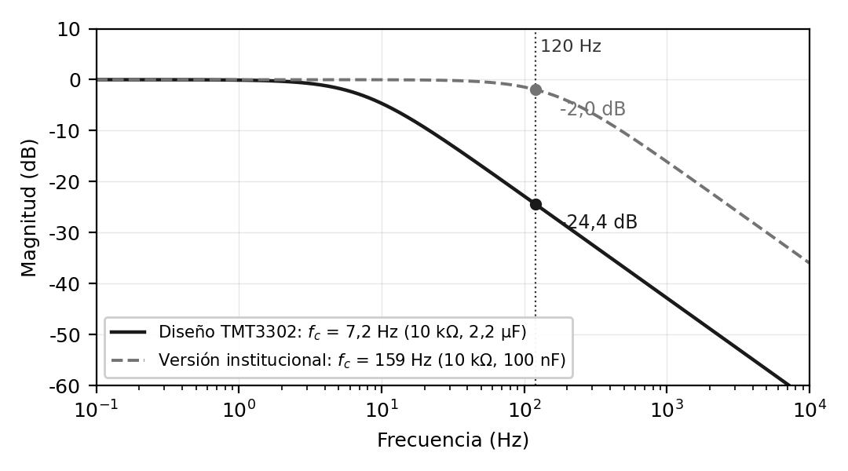
4
Filtrado y aislamiento de la señal
159 Hz → 7,2 Hz
Frecuencia de corte del filtro
2,0 dB → 24,4 dB
Atenuación del rizado de 120 Hz: 200 mVpp quedan en 12 mVpp
213 mV → 0,22 mV
Respuesta en frecuencia del filtro antes y después del rediseño
R4 = 10 kΩ y C2 = 2,2 µF: fc = 7,23 Hz, τ = 22,0 ms, 5τ = 110 ms. Un seguidor (U1A) aísla la medición; R9 = 100 Ω y C4 = 10 nF alimentan el convertidor.
Perturbación de la lectura con el seguidor: de 44 escalones a 0,05 LSB
TMT3302 · Smart Plant Bot · Universidad INVENIO
Notes:
Con 100 nF la frecuencia de corte era 159 Hz y el rizado de 120 Hz pasaba casi íntegro, con 2,0 dB de atenuación. Con 2,2 µF la frecuencia de corte baja a 7,23 Hz y la atenuación a 120 Hz es de 24,4 dB. El seguidor de tensión reduce la perturbación que la red de histéresis introduce en la lectura del convertidor de 213 mV a 0,22 mV.

Slide 5
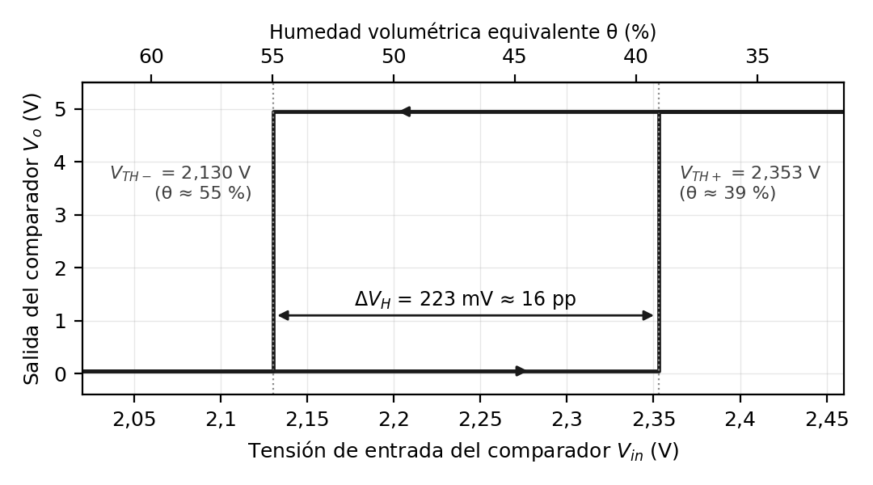
5
Disparador de Schmitt: umbrales y banda
R5 = 10 kΩ · R6 = 220 kΩ · R7 = 10 kΩ · R8 = 8,2 kΩ
Magnitud | Cálculo | Simulación
Vref | 2,253 V | 2,25275 V
VTH+ (riego) | 2,353 V | 2,354 V
VTH− (detención) | 2,130 V | 2,130 V
Banda ΔVH | 223 mV | 224,3 mV
Humedad en VTH+ | 39,1 % | 39,0 %
Humedad en VTH− | 55,0 % | 55,0 %
Característica de transferencia del disparador de Schmitt
ΔVH = (R5/R6)(VOH − VOL): la anchura depende solo de la relación de resistencias y de la excursión de salida; la referencia únicamente desplaza la banda.
Los umbrales reproducen los del firmware original (riego al 40 %, detención al 55 %): cambia dónde reside la decisión, no el comportamiento.
TMT3302 · Smart Plant Bot · Universidad INVENIO
Notes:
La ecuación de la banda muestra que la anchura depende solo de R5/R6 y de la excursión de salida. Con R5 = 10 kΩ y R6 = 220 kΩ la banda calculada es 223 mV; la simulación entrega 224,3 mV con la excursión real del amplificador. Los umbrales de 2,353 V y 2,130 V corresponden a 39 % y 55 % de humedad volumétrica.

Slide 6
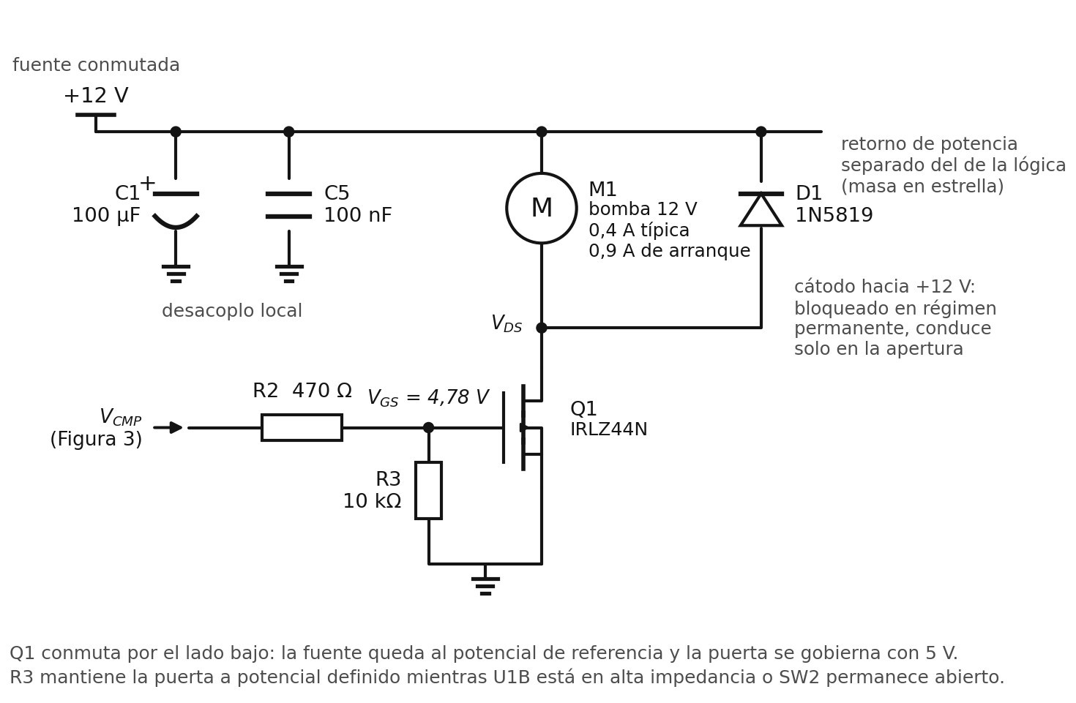
6
Enclavamiento por nivel y etapa de potencia
SW2 (flotador) en serie con la puerta
Con el tanque vacío el contacto abre y R3 deja VGS = 0 V: la bomba no arranca aunque el programa falle.
Q1 IRLZ44N, de nivel lógico
RDS(on) = 0,022 Ω a VGS = 5 V. Con R2 = 470 Ω: VGS = 4,78 V y PQ1 = 3,5 mW (17,8 mW en el arranque).
D1 1N5819, Schottky
VDS,pico = 12,45 V (13,05 V con el 1N4007); margen de 4,4 veces frente al transistor.
Desacoplo C1 = 100 µF y C5 = 100 nF
Caída transitoria del riel de 1,80 V en los primeros 200 µs del arranque.
Esquema de la etapa de potencia, las protecciones y el desacoplo
TMT3302 · Smart Plant Bot · Universidad INVENIO
Notes:
El contacto del flotador se intercala entre la salida del comparador y la resistencia de puerta. Al vaciarse el depósito el contacto abre y R3 mantiene la puerta a potencial de referencia. El IRLZ44N especifica su RDS(on) para 5 V. El diodo Schottky acota la tensión de bloqueo y el desacoplo local limita la caída del riel; se recomienda elevar C1 a 470 µF.

Slide 7
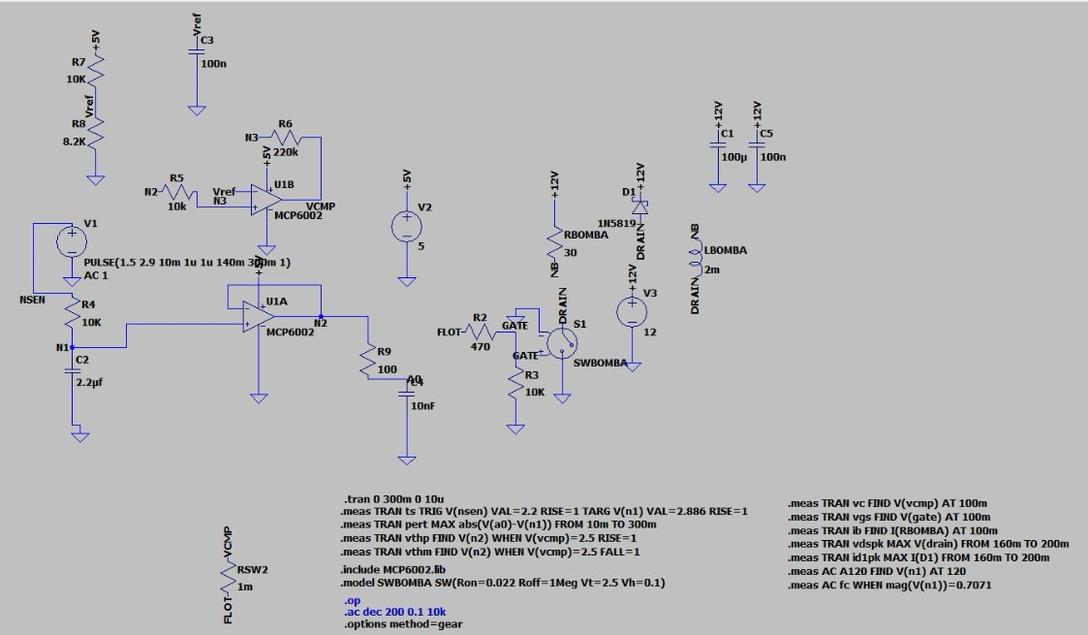
7
Metodología de validación en LTspice
Modelos y sus límites
MCP6002: macromodelo con parámetros de la hoja de datos; no es el archivo del fabricante.
Q1: interruptor con Ron = 0,022 Ω; la resistencia de conducción es impuesta, no medida.
Bomba: 30 Ω en serie con 2 mH (inductancia supuesta).
Integración de Gear: con el método trapezoidal aparecía un pico falso de 1,33 A.
Esquemático completo del subsistema en LTspice
Macromodelo v1: umbrales aparentes de 2,827 V y 1,621 V; corregido en la v2.
LTspice 26.0.2 · Análisis ejecutados: punto de operación (2,9 V y 1,5 V), barrido AC de 0,1 Hz a 10 kHz, transitorio de 300 ms con escalón de 1,5 a 2,9 V, enclavamiento (flotador de 1 mΩ / 1 GΩ) y apertura de la carga.
TMT3302 · Smart Plant Bot · Universidad INVENIO
Notes:
La verificación se hizo en LTspice 26.0.2. El MCP6002 y el IRLZ44N no son modelos nativos, así que se usó un macromodelo del amplificador y un interruptor controlado por tensión para el transistor. Por eso la resistencia de conducción del transistor no se verifica, se impone. Durante la validación se detectaron y corrigieron dos defectos de representación: el integrador del macromodelo sin limitación y una oscilación numérica con el método trapezoidal.

Slide 8
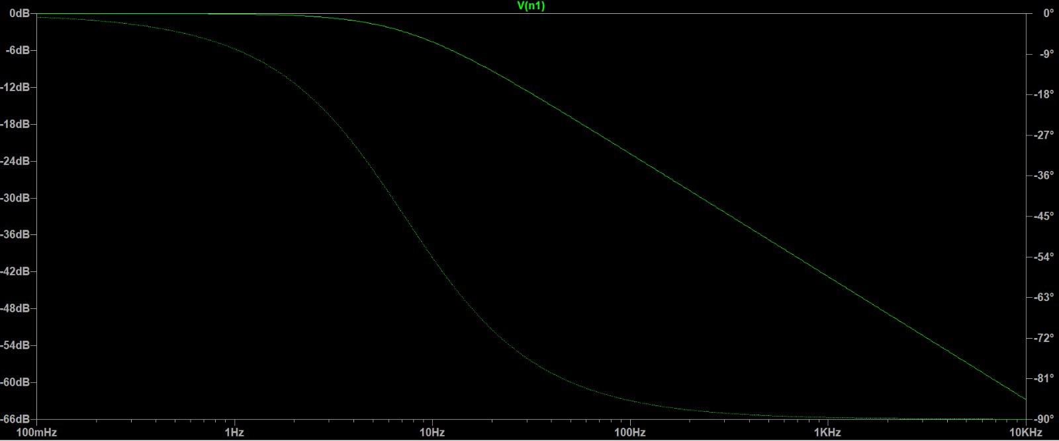
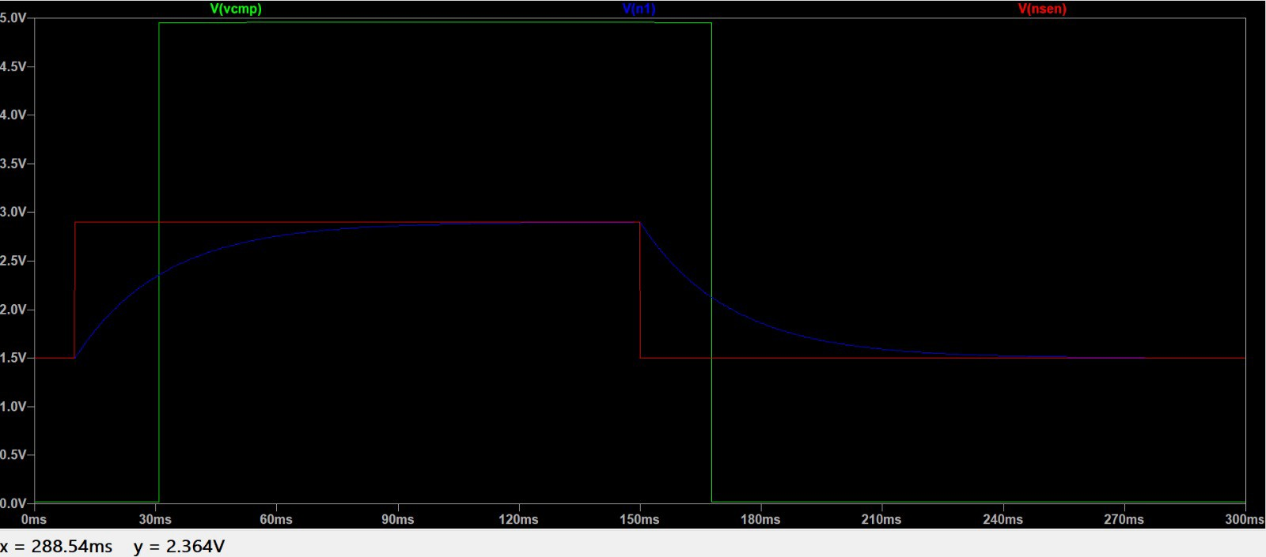
8
Resultados: respuesta en frecuencia y transitorio
Barrido AC del filtro (E2)
Escalón del transductor (E1, E3, E4)
fc = 7,234 Hz (cálculo: 7,23 Hz)
−24,41 dB a 120 Hz: 200 mVpp quedan en 12,0 mVpp, el 5,4 % de la banda de histéresis
Margen de 4,4 dB sobre el mínimo de E2
ts = 101,31 ms al 99 % (E3)
Conmuta a alto a los 30,8 ms y a bajo a los 167,6 ms
Umbrales dinámicos 2,3566 V y 2,1273 V (38,8 % y 55,2 %); banda de 229,3 mV
Perturbación de la lectura ≤ 0,084 mV (E4)
TMT3302 · Smart Plant Bot · Universidad INVENIO
Notes:
El barrido AC confirma 24,41 dB de atenuación a 120 Hz con una frecuencia de corte de 7,234 Hz. En el transitorio, el comparador conmuta a alto a los 30,8 ms y regresa a bajo a los 167,6 ms. El tiempo de establecimiento al 99 % es de 101,31 ms y la perturbación máxima de la lectura del convertidor es de 0,084 mV, con casi sesenta veces de margen frente a E4.

Slide 9
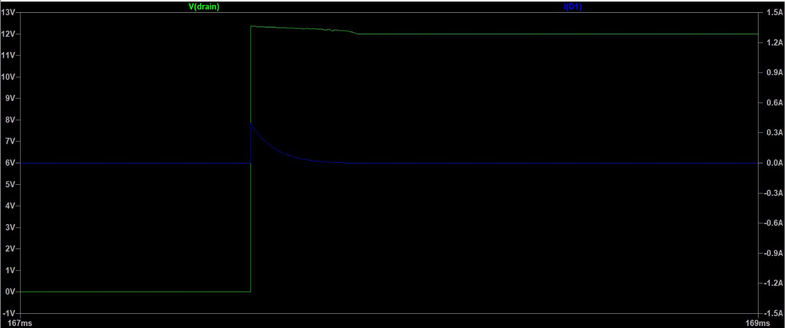
9
Resultados: enclavamiento y apertura de la carga
Flotador cerrado · sustrato seco
Apertura de la carga inductiva (E5)
Bomba activa
4,9559 V
4,7334 V
399,69 mA
V(vcmp)
V(gate)
I(bomba)
Flotador abierto · sustrato seco
Bomba apagada
4,9795 V
49,8 µV
11,688 µA
12,356 V
0,3997 A
0,356 V
V(vcmp)
V(gate) · E6 ≤ 1,0 V
I(bomba)
VDS,pico (límite 15 V)
pico del diodo D1
VF a 0,4 A
Con el flotador abierto y el comparador demandando riego, la bomba permanece apagada. La corriente de 11,7 µA proviene de Roff = 1 MΩ del modelo.
TMT3302 · Smart Plant Bot · Universidad INVENIO
Notes:
Con el flotador abierto la salida del comparador sigue en alto, pero la tensión de puerta cae a 49,8 microvoltios, cuatro órdenes de magnitud por debajo del máximo de 1,0 V de E6. La corriente residual viene de la resistencia Roff del modelo del interruptor, no de una fuga real. En la apertura de la carga el drenador llega a 12,356 V, la alimentación más la caída del diodo, y queda 2,6 V por debajo del límite de E5. La corriente pico del diodo coincide con la que conducía la bomba.

Slide 10
10
Cumplimiento, limitaciones y pasos siguientes
Esp. | Resultado en simulación | Estado
E1 | 224,3 mV estático; 229,3 mV dinámico | Umbrales e histéresis verificados; ensayo con rizado pendiente
E2 | −24,41 dB a 120 Hz | Verificado
E3 | 101,3 ms | Verificado
E4 | ≤ 0,084 mV | Verificado
E5 | VGS 4,733 V; VDS,pico 12,36 V; PQ1 3,51 mW a 0,4 A | Cumple; peor caso a 0,9 A sustentado por cálculo
E6 | VGS = 49,8 µV | Verificado
Limitaciones
Sin prototipo físico: ningún valor proviene de medición
Sin simular: rizado superpuesto, arranque de 0,9 A e inductancia real
±5 % en VCC desplaza los umbrales ±8,4 puntos de humedad (por cálculo)
Pasos siguientes
Ejecutar el transitorio con 200 mVpp a 120 Hz
Elevar C1 a 470 µF: la caída baja de 1,80 V a 0,38 V
Calibrar el sensor capacitivo antes de fijar los umbrales
La decisión de riego y su inhibición por falta de agua dejaron de depender de un programa: las garantiza la topología del circuito.
TMT3302 · Smart Plant Bot · Universidad INVENIO
Notes:
Cuatro especificaciones quedan verificadas directamente por simulación. E1 tiene verificados umbrales e histéresis, con el ensayo de una sola conmutación con rizado superpuesto pendiente. E5 combina VGS y VDS,pico simulados con la disipación del peor caso calculada. La limitación general es la ausencia de prototipo físico. El aporte del curso se resume en un cambio de responsabilidad: la decisión de riego y su inhibición por falta de agua pasan a estar garantizadas por la topología del circuito.

